Slide 1
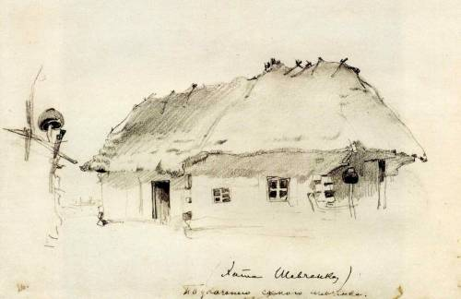
Всеукраїнський інтерактивний конкурс «Історик-Юніор-2014"
«Війна всіх проти всіх»:
герої та жертви «смутного часу»
Робота
учня 8 класу
Рибинської зош I-III ст.
Волноваського р-на
Донецької області
Меркуленко Юрія
Учитель Баган Ірина Володимирівна

Slide 2
МЕТА РОБОТИ
Дослідити історичні причини підписання Богданом Хмельницьким угоди з Московською державою;
з’ясувати об’єктивні та суб’єктивні чинники негативного ставлення Т.Г. Шевченка до подій 1654 року.
Методологічну основу роботи склали принципи
науковості, об’єктивності, системності, історизму, хронологічний метод, порівняльно-історичний, які дозволяють бачити події у реальному розвитку та взаємозв’язку

Slide 3
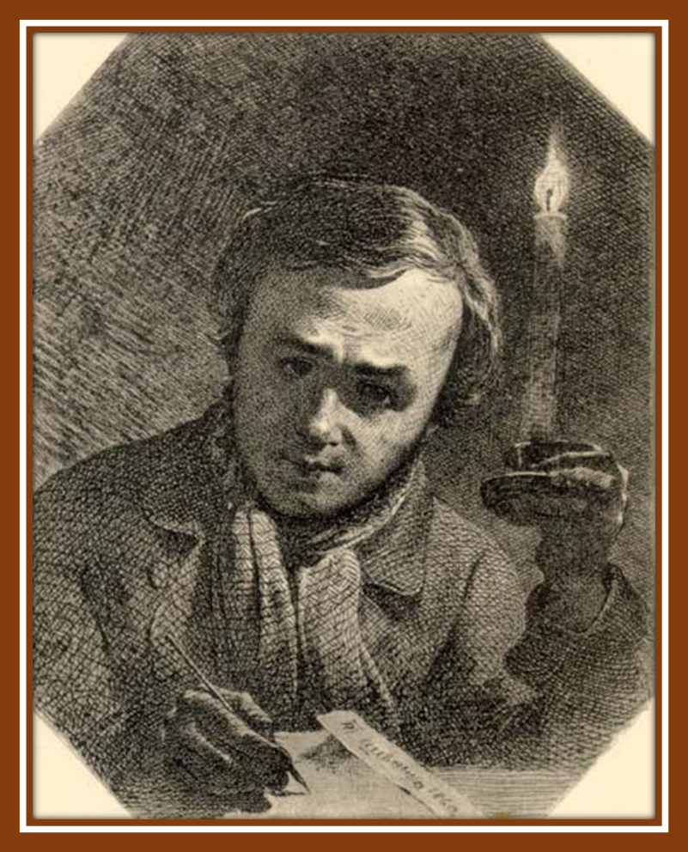
Практична значущість
Сергій Кримський (професор філософії) висунув концепцію софійності світу: «моральний розум, тобто розум, що є настояним на совісті, стає найважливішим стратегічним ресурсом людства. А це визначає духовність нового тисячоліття» . Тому твори Шевченка – софійні, і це особливо гостро відчує той, хто без поспіху, рядок за рядком, за покликом серця, а не за вимогами програми, занурюється в бездонні глибини «Кобзаря». Недарма поета називають «алмаз у кожусі». Він своїми віршами дає змогу думати, відчувати, знайомитися з різними поглядами на історію та особливо – вірити в наше добре майбутнє.

Slide 4
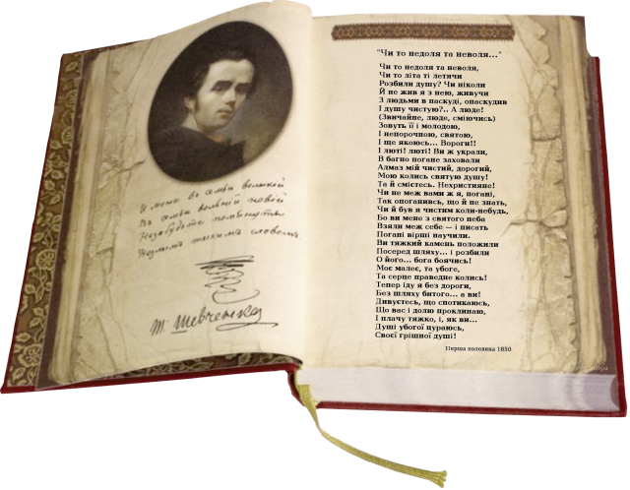
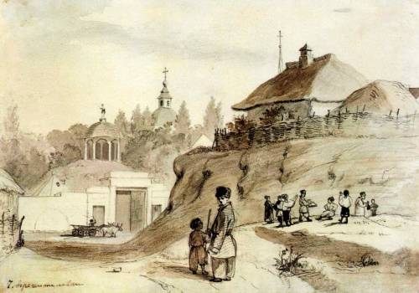
Якби-то ти, Богдане п'яний, Тепер на Переяслав глянув! Та на Замчище подививсь! Упився б! здорово упивсь! І препрославлений козачий Розумний батьку!.. і в смердячій Жидівській хаті б похмеливсь Або в калюжі утопивсь, В багні свинячім.
Амінь тобі, великий муже! Великий, славний! та не дуже… Якби ти на світ не родивсь Або в колисці ще упивсь… То не купав би я в калюжі Тебе преславного. Амінь.
(18 серпня 1859 в Переяславі )

Slide 5
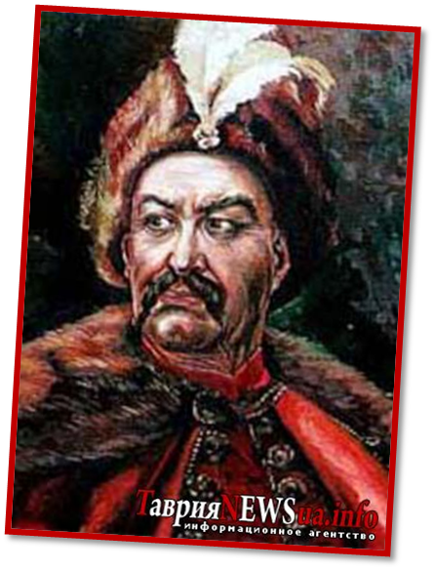
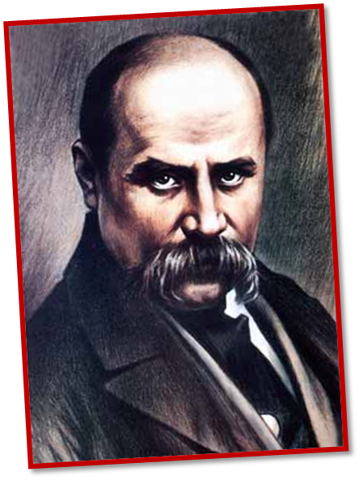
?
Ставлення Шевченка до діяльності Б. Хмельницького було неоднозначним. Шевченко високо оцінював його як одного з «праведних гетьманів», «славного Богдана» («Гайдамаки»), «гениального бунтовщика», визначного ватажка народно-визвольної боротьби й, слідом за народними думами, називав його «козачим батьком». Але водночас Шевченко дорікав Хмельницькому за те, що після його смерті укладену ним угоду російський царизм використав для посилення гніту на Україні та знищення її автономії.

Slide 6
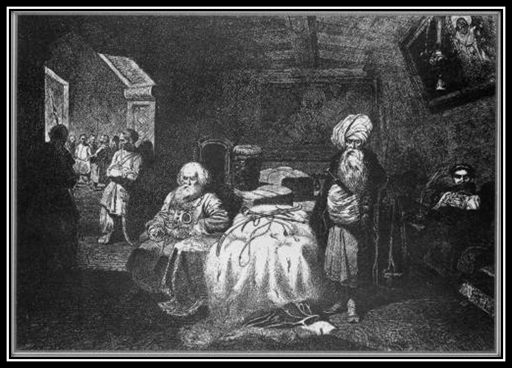
Мені здається, що Шевченко дещо помилився, даючи таку оцінку Б.Хмельницькому.Чому? По-перше. Т.Г. Шевченко довгий час був кріпаком і не мав змоги отримати повноцінну освіту. Тому деякі історичні події тлумачив по- своєму, не вдаючись в подробиці тогочасної (сер.XVII ст.) історичної ситуації. Та і царський уряд зробив все можливе, щоб деякі нюанси тих подій не потрапили до людських рук…
Дари в Чигрині 1649 року
(1844) В основу сюжету Т.Г. Шевченко поклав історичний факт — переговори про возз'єднання України з Росією. Посли приїздили до Богдана Хмельницького в різний час, але художник показує їх разом: вони чекають на прийом у гетьмана. Кожен з послів наділений глибокою психологічною характеристикою, що дає змогу передбачати події.

Slide 7
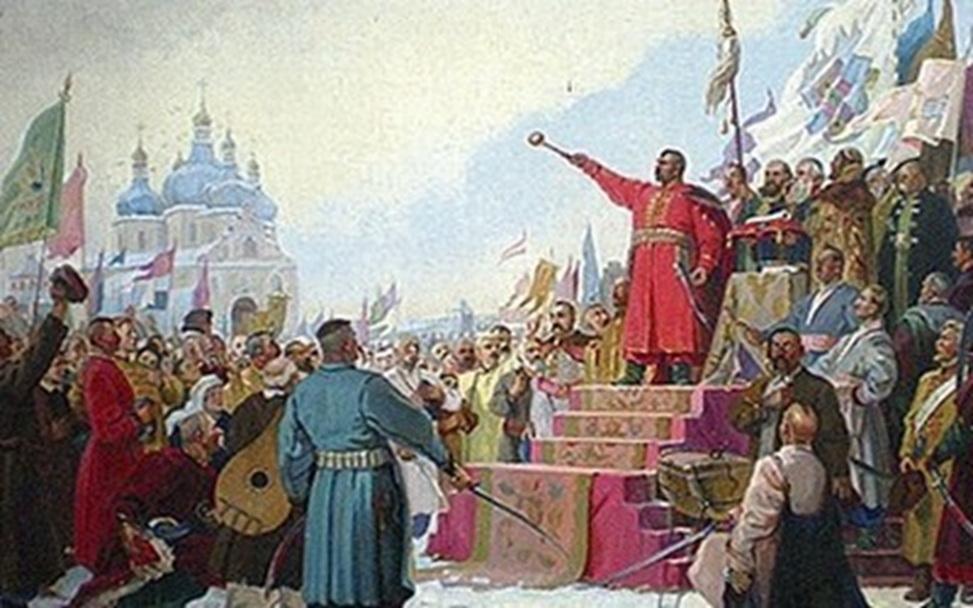
Не забуваємо і той факт, що Україна була за формою державного устрою демократичною республікою. Історично так склалося, що знаходячись в облозі монархічних держав, раніше чи пізніше Україна опинилася б під владою чи то Польщі, чи то Московії (в жодному разі монархічні держави не допустили б такої свободи та демократії). Україна випереджала час , була новатором, тому незрозумілою для тогочасного світу, а значить небезпечною. Тому Гетьман, мабуть, уявляв, що таке станеться (він був дуже освіченою людиною, мав далекоглядні плани) і зробив спробу приєднати Гетьманщину не як «внутрішню колонію», а як автономію. І не його провина, що в Україні не знайшлося «другого Хмельницького», здатного продовжити його справу. Це не провина Т.Г. Шевченка, що дав таку оцінку діям Хмельницького. Такі були реалії життя. Як би на той час (припустимо) Т.Г. Шевченко став соратником Богдана Хмельницького, можливо, його погляди в оцінці гетьмана були б інакшими.

Slide 8
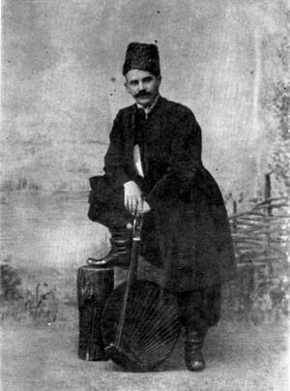
Много можно насчитать «ошибок» Хмельницкого, и теперь всякий, кто додумается до такой «ошибки», сразу прописывает свой рецепт. Но это так легко для нас, кто вычитывает о событиях, а не творит их, кто переворачивает страницы книги, а не кровавыми лентами своей собственной крови пишет саму книгу жизни.
Хоткевич Гнат Мартинович
(1877-1938) -

Slide 9
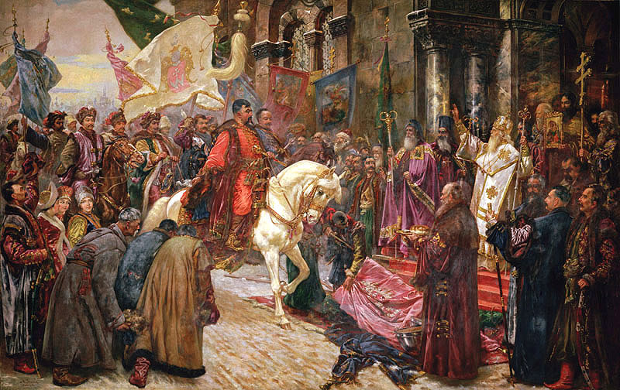
По-друге. Т. Шевченко був сучасником вже XIX століття, коли Україна була під владою кріпацької Росії і переніс всі лиха рабства. Питання національної запроданності Москві, яка саме була тою руйнуючою силою України, її духовного та політичного буття, глибоко турбували Шевченка, оскільки для нього Україна – це життєдайна, любляча мати, яка страждала за долю своїх дітей. Тому найменший натяк на доброзичливі відносини України з Росією для нього були болючими і сприймалися як зрада Україні. Ця відверта зневага до подій 1654 року і відбилася у вірші.
Амінь тобі,
великий муже! Великий, славний!
та не дуже…
В'їзд Хмельницького до Києва

Slide 10
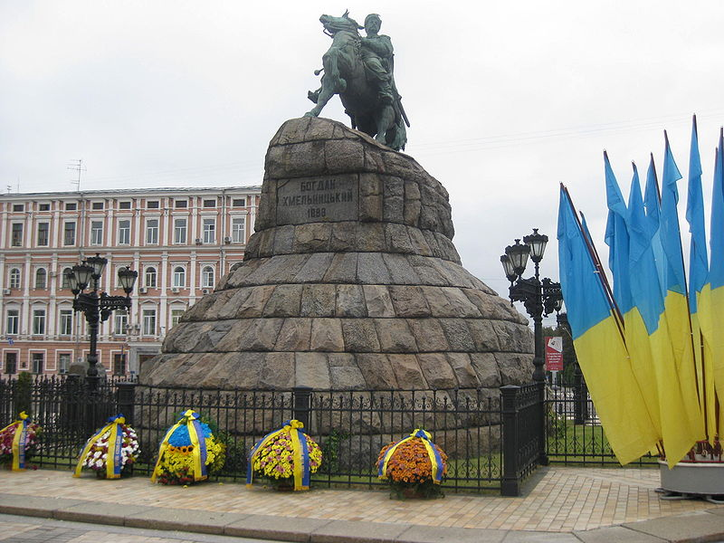
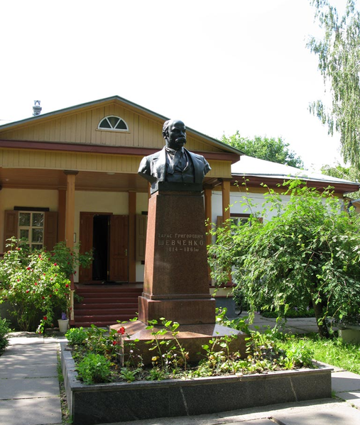
Пам’ятник Богдану Хмельницькому
у Києві
Пам’ятник Т.Г. Шевченку
у Переяслав-Хмельницькому
Якби-то ти, Богдане п'яний, Тепер на Переяслав глянув!
Поет згадує Переяслав як місто, де відбулося приєднання України до Московії. Та на Замчище подивись! — Замчищем Шевченко називає старовинну частину Переяслава, розташовану на узвишші при впадінні Альти в Трубіж. У княжі часи тут був укріплений дитинець; за панування Речі Посполитої побудовано замок князя Острозького, вщент зруйнований 1648 р. козаками Б. Хмельницького. Тут же знаходився майдан, на якому відбулася Переяславська рада.
…Все створене людськими
руками, ними ж може
знищитися.
Б. Хмельницький

Slide 11
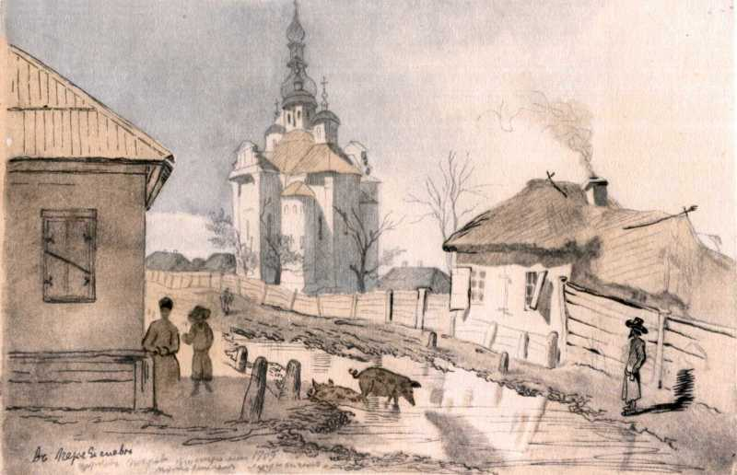
Однак у XIX ст. це місце стало найбільш занедбаним районом міста з вузькими й брудними вуличками, де жила єврейська біднота ( і в смердячій жидівській хаті б похмеливсь). Шевченкові Переяслав був добре відомий ще до заслання. У 1845 році Шевченко намалював акварель «Церква Покрова в Переяславі», де відтворено переяславський краєвид з церквою і вбогими халупками на другому плані та великою калюжею, в якій купаються свині, — на першому (Або в калюжі утопивсь..). Цю характерну деталь Шевченко робить домінантною при описі Переяслава у 1859 р.
1845 року Шевченко намалював акварель
«Церква Покрова в Переяславі»

Slide 12
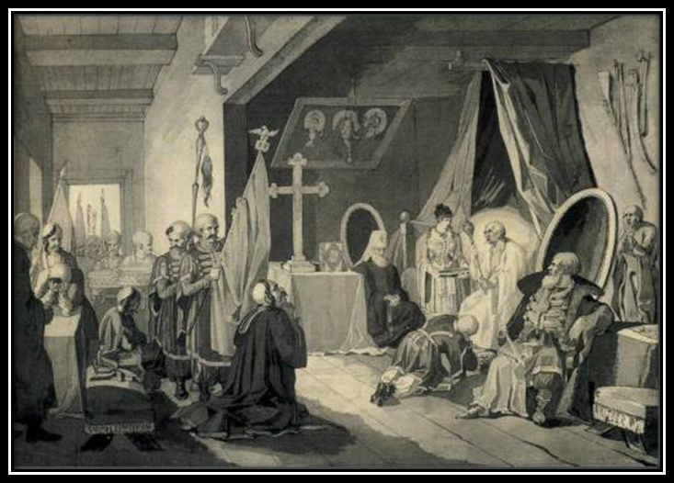
По-третє. Б. Брехт зазначав, що нещасним є те суспільство, яке вимагає героїв. Бо герой стає зразковою ношею для поведінки і перетворює тим самим інших людей у потенційні жертви. Але Тарас Шевченко, розкриваючи художніми засобами психологічні та історичні риси українського народу, виробляє свій естетичний зразок ідеальної людини, яку вбачає в алегорії «неньки України». Україна для поета – центр його духовності Всесвіту, головна іпостась того Бога, що його він зберігав у собі, святиня всіх святинь. Вона для Шевченка вище від Бога!
В даному випадку, хіба це злочин мати за героя свою країну!? … Шевченко так любив свою батьківщину, що кожен, хто був причетний до її зневаги, отримував від нього «негативну» оцінку. Однак, іноді любов буває дуже сильною і не завжди дає змогу реально оцінити навколишній світ.
Смерть Богдана Хмельницького
1836—1837 Уміння самостійно інтерпретувати та трактувати історію України блискуче проявилося у малюнку "Смерть Богдана Хмельницького" - одному з перших малюнків, де Шевченко звернувся до відображення подій з історії України.

Slide 13
ВИСНОВКИ
У середині XVII ст. Європа увійшла у нову епоху суспільного й політичного розвитку, що характеризувалася створенням національних держав та утвердженням буржуазних відносин. Україна не була винятком з загальноєвропейських процесів.
Україна, знекровлена і виснажена тривалою боротьбою з Польщею, оточена з усіх боків економічно та військово потужнішими ворогами, змушена була шукати союзників.
Укладаючи союз з Росією, Б. Хмельницький насамперед розраховував об'єднаними зусиллями нейтралізувати Польщу і в такий спосіб (через досягнення принципово нового "розкладу сил" в регіоні) отримати можливість подальшого військово-політичного та дипломатичного маневру і на цій основі зміцнити міжнародно-правовий статус Війська Запорізького.
На тлі активної дипломатичної діяльності тогочасного українського проводу домовленість з Москвою 1654 року була важливим, тактичним дипломатичним заходом.
Однією з головних причин такого розвитку подій стала незавершеність і неструктурованість політичної системи українського суспільства, його внутрішня роз'єднаність та неконсолідованість.
Т.Г. Шевченко в своєму вірші «Якби-то ти, Богдане п'яний…» виказав виключно власну точку зору на події. «Сліпий» націоналізм не може бути взятий за правильний орієнтир в оцінці історичних подій та буть-яких ситуацій і явищ.

Slide 14
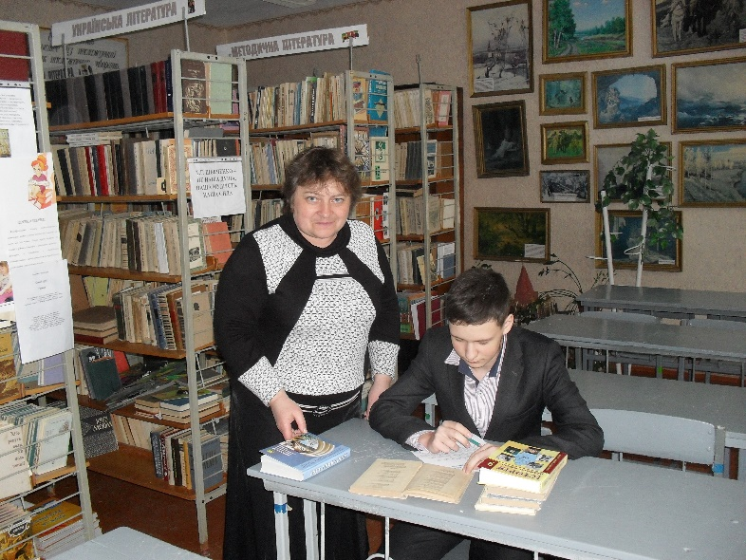
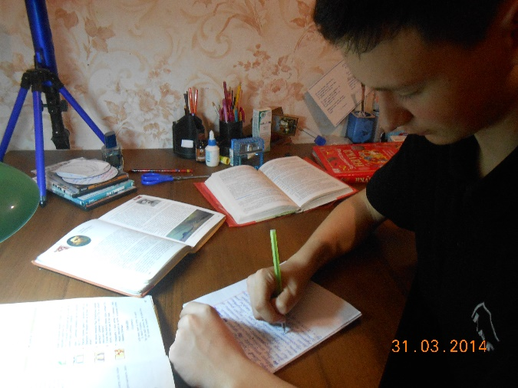
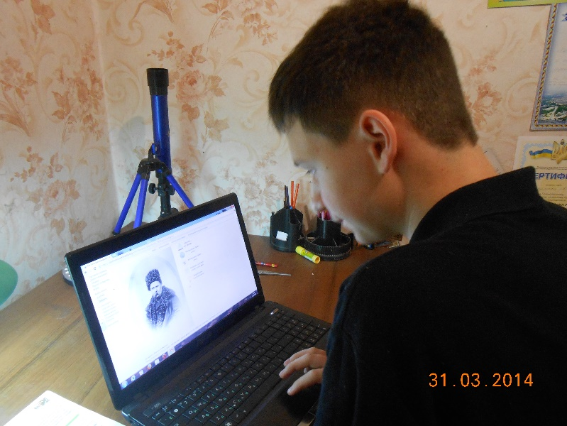
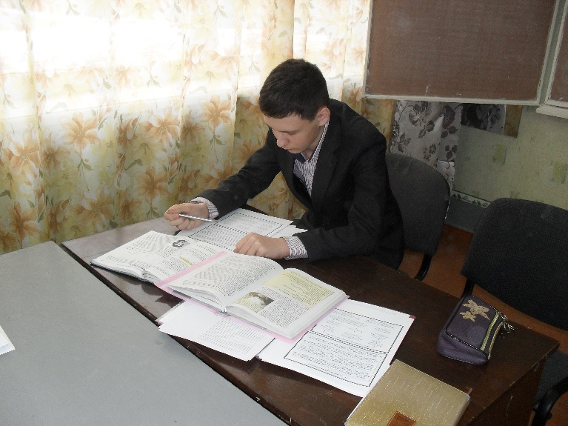
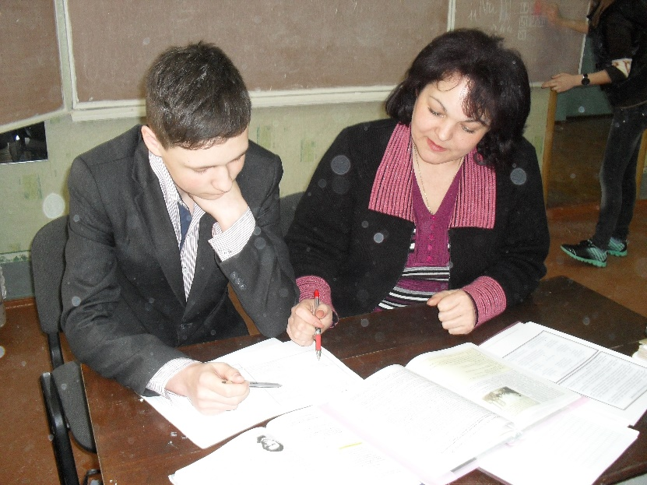
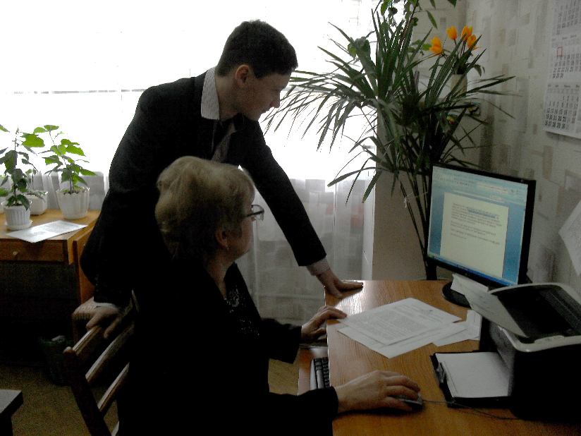
Робота над проектом
У бібліотеці
У бібліотеці
Робота вдома
Робота вдома
Робота в кабінеті історії
Меркуленко Ю. Баган І.В.
В комп’ютерному класі

